Slide 1
第6章 输入输出及接口技术
6.1 输入/输出系统的发展
6.2 输入/输出概述
6.3 简单的输入/输出接口芯片
6.4 输入/输出数据传输控制方式
6.4.1 无条件传送方式
6.4.2 查询传送方式
6.4.3 中断传送方式
6.4.4 DMA方式

Slide 2
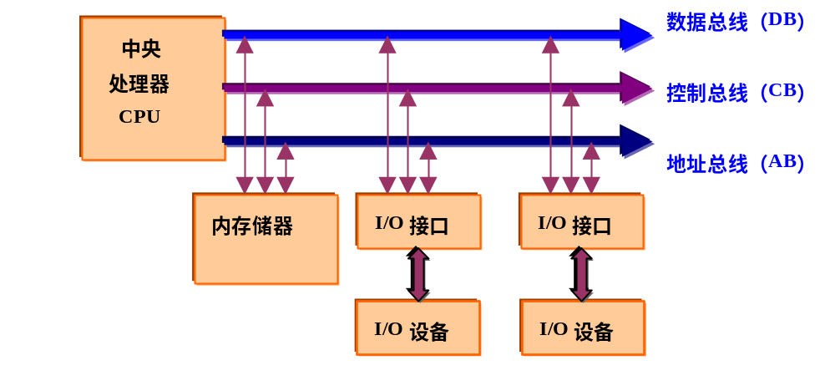
6.1 输入/输出系统的发展
输入/输出：计算机通过外围设备同外部世界通信或交换数据
外设接口：把外围设备同微型计算机连接起来实现数据传送的控制电路
(介于主机和外设之间的一种缓冲电路称为I/O接口电路).
系统结构特点：
软件硬件化
采用总线结构
INPUT/OUTPUT
输入/输出
图 6-1 典型微型计算机系统的结构框图

Slide 3
常用的输入设备：键盘、鼠标、扫描仪……
常用的输出设备：打印机、显示器、绘图仪……
外设必须经过接口电路与系统总线相连，其原因
1、设备种类繁多，速度不匹配
外设有机械式、电子式或者机电式，工作速度一般比微处理器慢得多，且不同外设速度差异大，既有手动操作速度为秒级的键盘，也有速度高达每秒几兆字节甚至十几兆字节的硬盘。
2、信号的类型及电平幅度不匹配
外设提供的信号类型有数字信号、模拟信号（电压或电流等），而CPU使用的信号都是数字信号且是标准的TTL 电平。

Slide 4
3、信号格式不匹配
外设使用的信号各不相同，有并行数据，有串行数据，而CPU系统总线传输的都是8位、16位或更高位的并行数据。
4、时序不匹配
各外设工作原理不同，结构不同，都有各自不同的定时和控制逻辑，而这些定时及控制逻辑与CPU的时序往往不一致。

Slide 5
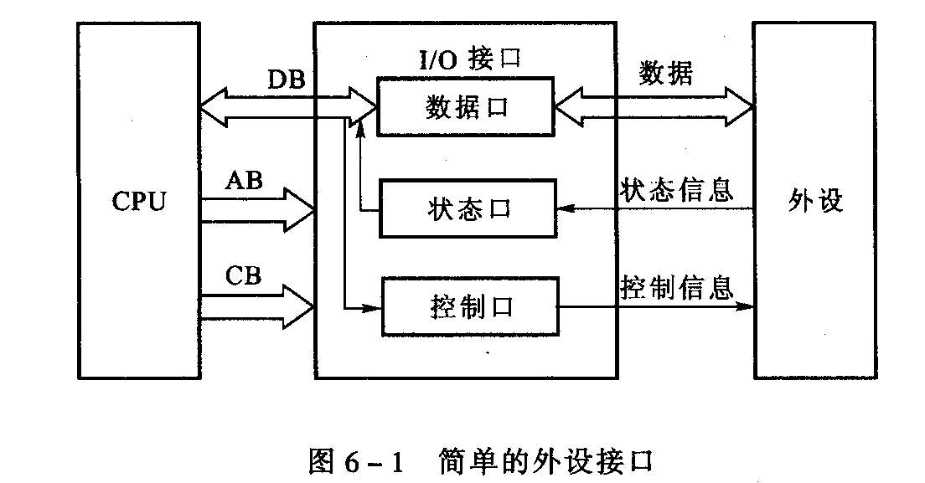
6.2 输入/输出概述
接口与端口

Slide 6
接口：将外设与计算机连接起来实现数据传送的控制
电路。
端口：接口中可以由CPU进行读或写的寄存器称为端口
端口按地址访问，CPU同外设之间的信息传送实
质上是对这些寄存器
一个I/O接口总要包括若干个端口，如数据端口、状态
端口、控制端口等。

Slide 7
CPU与接口之间的信息
CPU与一个外设交换信息，通常需要以下一些信号：
1. 数据信息（Data)
数字量——键盘等输入的数据；
模拟量——如温度、压力、流量等；
（ 需先经过A/D转换，将其变为数字量，由CPU处理后，再经过
D/A转 换，变为模拟量，进行控制），这部分工作由接口电路 来完成。
开关量——如开关的合与断等。
2. 状态信息（Status）
输入时， 输入设备的信息是否准备好（READY）；
输出时，输出设备是否有空等（BUSY）。
3. 控制信息（Control）
由CPU发出，控制I/O接口工作方式，及外设的启动和停止等。

Slide 8
不同信息应该存放在不同类型的端口中
CPU访问端口是按地址访问的
接口分类
专用接口 --------- 通用接口
可编程接口 --------- 简单接口

Slide 9
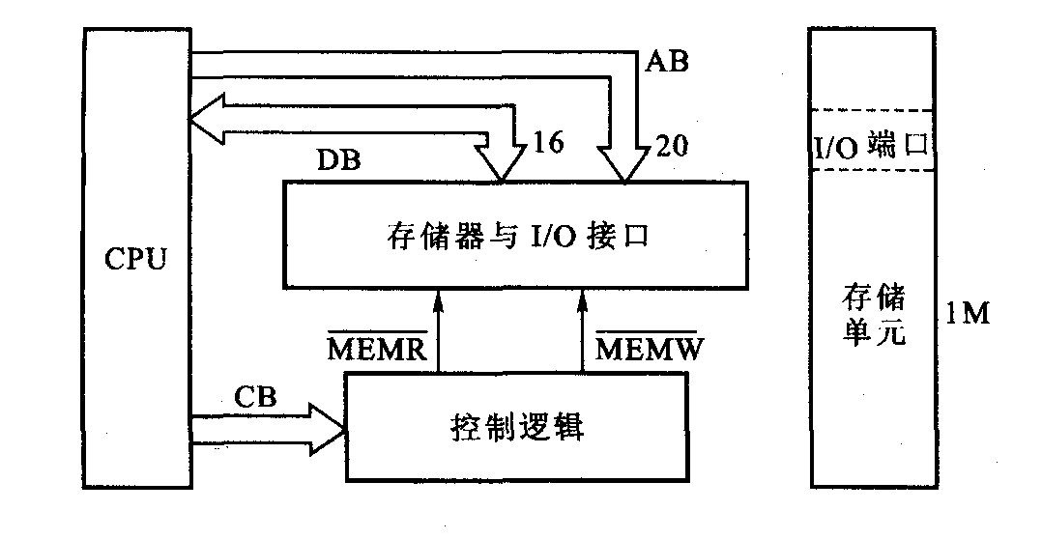
在微机系统中，对I/O接口的端口编址有两种方法：端口统一编址方式和端口独立编址方式
1、统一编址方式

Slide 10


统一编址方式的特点（了解）
存储器和I/O端口共用一个地址空间；
I/O端口读、 写命令通过 和 来实现，所有访问存储器的指令都可用于I/O端口，包括存储器的算术逻辑运算指令。
统一编址方式的优点（了解）
不需要专用的I/O指令，从而使系统编程比较灵活；
I/O端口的地址空间是内存空间的一部分，I/O端口的地址空间可大可小，
从而使外设的数目几乎可以不受限制。
统一编址方式的缺点（了解）
l/O端口占用了内存空间的一部分，显然内存空间必然减少，影响了系统内存的容量；访问l/O端口同访问内存一样，由于访问内存时的地址长，指令的机器码也长，执行时间显然增加。
典型系统
Intel MCS—51等系列单片微计算机就采用这种编址方式，这些微计算机中无专门的IN／OUT指令。

Slide 11
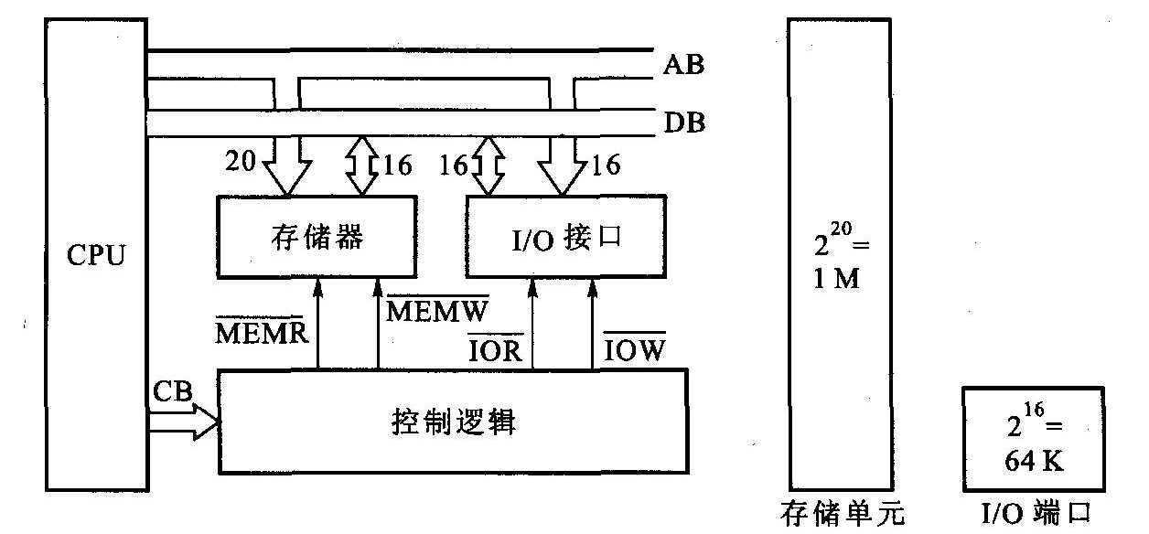
2、独立编址方式

Slide 12


独立编址方式的特点（了解）
存储器和I/O端口在两个独立的地址空间中，I/O端口的读、写命令由
和 来控制，访问I/O端口用专用的IN指令和OUT指令。
独立编址方式的优点（了解）
I/O端口的地址码较短，译码电路比较简单；
存储器同I／0端口的操作指令不同，程序比较清晰；
存储器和I／O端口的控制结构相互独立，可以分别设计。
独立编址方式的缺点（了解）
需要有专用的I/O指令，而这些I/O指令的功能一般不如存储器
访问指令那样丰 富，所以程序设计的灵活性较差。
典型系统
8086采用的就是这种方式

Slide 13

OUT 43H, AL 执行过程
注意：1.端口地址译码系统 2. 输出指令执行过程中控制信号

Slide 14
6.3 简单的输入/输出接口芯片
在与外设接口电路中，经常需要对传输过程中的信息进行放大、隔离以及锁存，实现上述功能的接口芯片最简单的就是
缓冲器、数据收发器和锁存器。
注意它们的区别

Slide 15
1、74系列器件
74系列器件是TI(德州仪器)公司生产的中小规模TTL集成电路
芯片，这是一种低成本、工业民用产品，工作温度为0⁰C—
70⁰C，从功能和速度分类有如下几类：
·74xxx——标准TTL
·74Lxxx——低功耗TTL
·74Sxxx——肖特基型TTL
·74LSxxx——低功耗肖特基型TTL
·74ALSxxx——高性能型TTL
·74Fxxx——高速型TTL
对于相同编号(XXX)，不同类型的芯片，其逻辑功能完全一样。

Slide 16
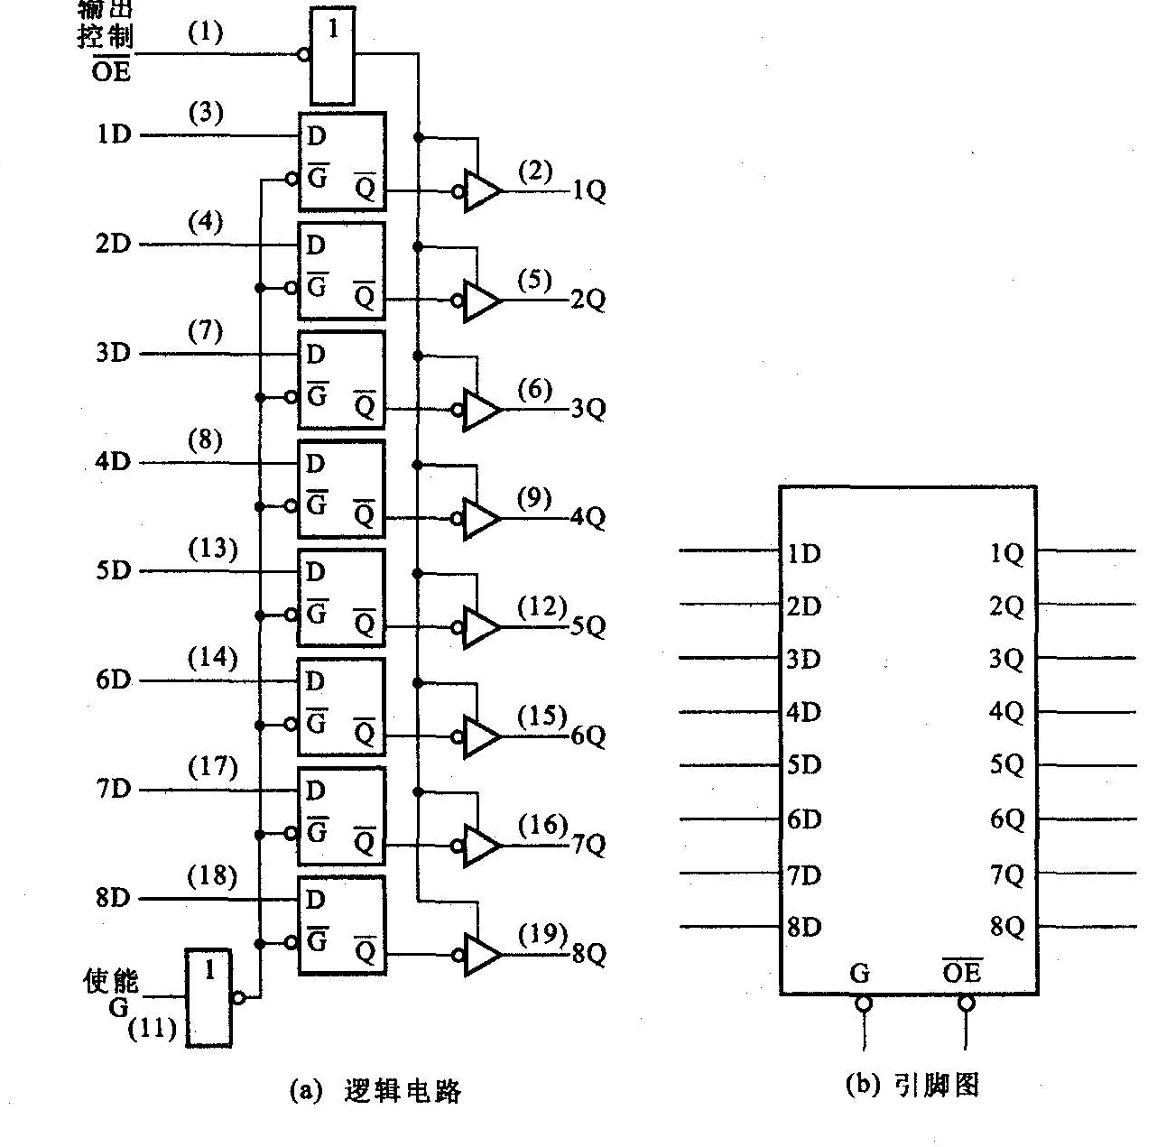
2、锁存器74LS373
74LS373是一种8D锁存器，具有三态驱动输出。使能端G有效时，将D端数据打入锁存器中D门，当输出允许端OE有效时，将锁存器中锁存的数据送到输出端Q

Slide 17
74LS373的功能：
（1）当使能端G为高电平时，同时输出允许端OE为低电平，
则输出Q=输入D;
（2）当使能端G从高变为低时，而输出允许端OE也为低电平时，
则输出Q=Qo(原状态，即：使能端G由高电平变为低电平前，
输出端Q的状态，这就是“锁存”的意义)。
（3）当输出允许端OE为高电平时，不论使能端G为何值，输出
端Q总为高阻态。
74LS373锁存器用途：
主要用于锁存地址信息、数据信息以及DMA页 面地址信息
常用的锁存器还有74LS273，573，Intel 8282和8283等。

Slide 18
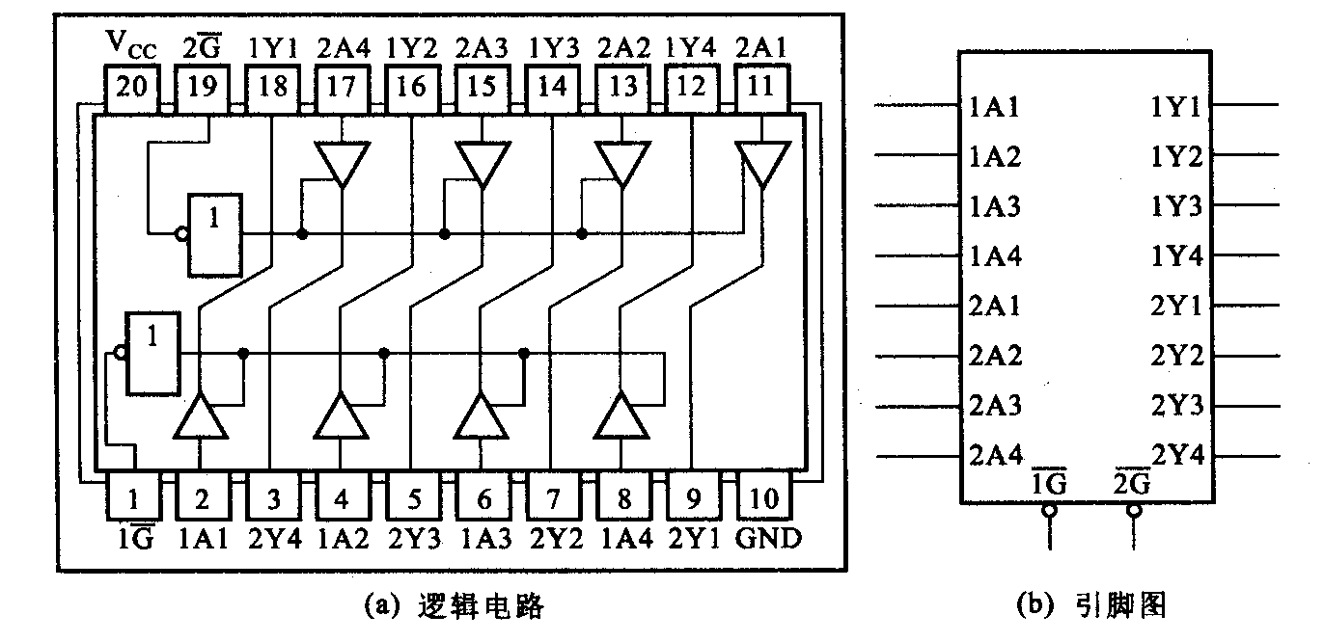
3、缓冲器74LS244
一种三态输出的八缓冲器和线驱动器

Slide 19
经74LS244缓冲后，输入信号被驱动，电流被放大，输出信号的驱动能力加大了。
74LS244缓冲器主要用于三态输出的存储地址驱动器、时钟驱动器和总线定向接收器和定向发送器等。
常用的缓冲器还有74LS240和74LS241等。

Slide 20
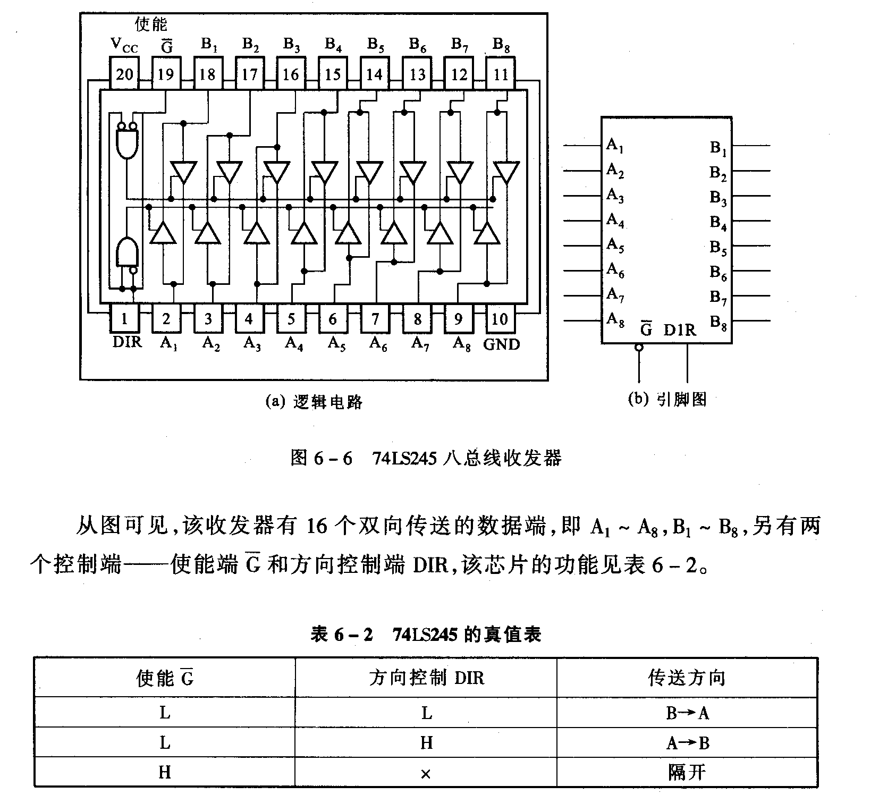
4、数据收发器74LS245

Slide 21
74LS245通常用于数据的双向传送、缓冲和驱动
常用的数据收发器还有74LS243、Intel 8286、Intel8287

Slide 22
端口访问的指令
说明：PORT是端口的地址，可以以2种方式出现：
1）端口直接寻址方式 （端口地址为8位）
2）端口间接寻址方式，此时只能使用寄存器DX作为间址寄存器
指令格式
1）IN AL,PORT ；将端口PORT寄存器的内容送入AL
IN AX, PORT ；将端口PORT和PORT+1寄存器的内容送入AX
2）OUT PORT,AL ；将AL的内容送入端口PORT寄存器
OUT PORT ,AX；将AX的内容送入端口PORT和PORT+1寄存器
【例】 IN AL, 80H
MOV DX,230H
OUT DX,AL

Slide 23
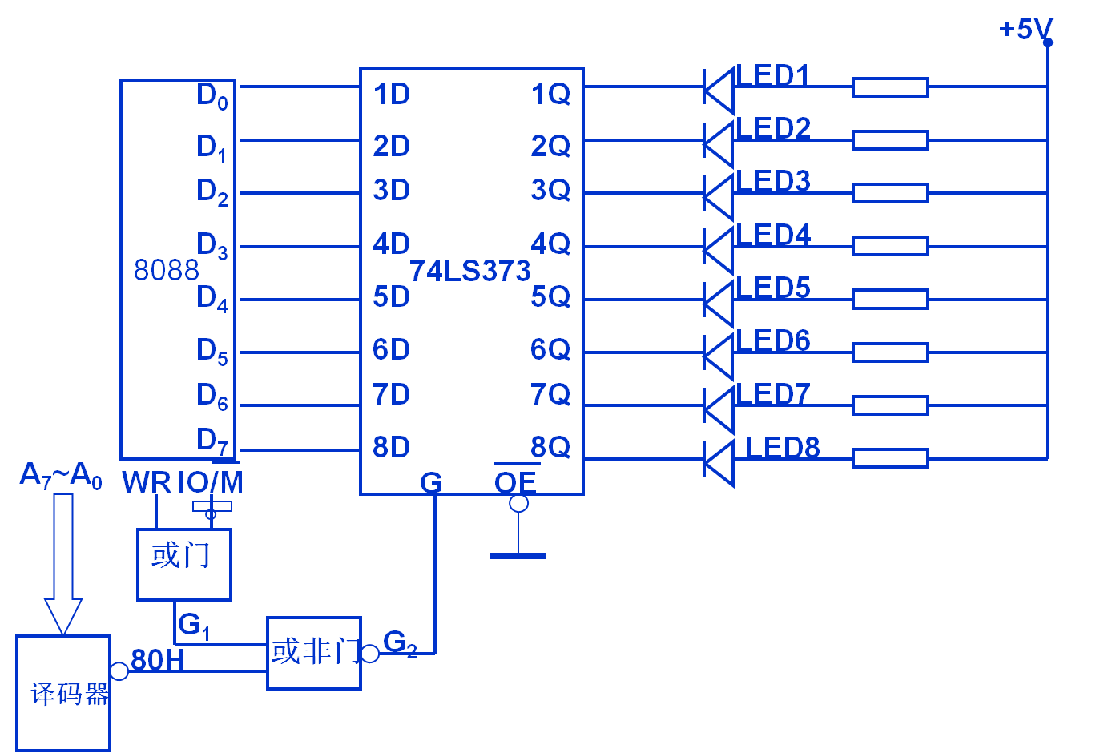
简单的I/O接口芯片应用举例
【例】要求8088CPU控制8个LED间隔发光，每隔5秒变换发光状态，工作10小时结束。
1
0
0
LED 亮 要求 74LS373 Q端 0
LED 亮 要求 8088CPU D端 0
0
间隔发光需要CPU 送出的信息 ：
AAH或55H
0

Slide 24
采用锁存器74LS373的发光二极管接口。
MOV CX 7200
MOV AL,55H
LOP: OUT 80H,AL
CALL DELAY5S
XOR AL, OFFH
DEC CX
JNZ LOP
MOV AH ACH
INT 21H
工作次数初始化10*60*60/5=7200
确定LED初始控制字
输出控制字
延时5s
按规律变换控制字
工作时间到？

Slide 25
【例】每隔5分钟检查S₁～S₇的闭合状态，把检测到的状态依次存入内存
2000H：3000H开始的数据区，工作10小时后结束。
S1
D₀
1Y1
1A1
D₁
1Y2
1A2
S2
D₂
1Y3
1A3
S3
D₃
1Y4
1A4
S4
8088
74LS244
S5
D₄
2Y1
2A1
D₅
2Y2
2A2
S6
D₆
2Y3
2A3
S7
D₇
2Y4
2A4
S8
A₇~A₀
RD
IO/M
1G
2G
或门
G₁
G₂
译码器
或门
+5V
80H
开关状态 8088CPU-D端
闭合 0
打开 1

Slide 26
采用3态缓冲器74LS244的开关接口电路
MOV AX,2000H
MOV DS,AX
MOV BX,3000H
MOV CX,120
LOP:IN AL,80H
MOV [BX],AL
INC BX
CALL DELAY5M
LOOP LOP
MOV AH,4CH
INT 21H
初始化内存
工作次数初始化
10*60/5=120
读开关状态
存入内存
修改内存地址
延时5分
工作时间到？

Slide 27
6.4 输入输出的控制方式
主机对外设的管理方式，也就是数据传送的控制方式：
1、 无条件传送方式
2、 查询传送方式
3、 中断传送方式
4、 直接存储器存取方式DMA
5、 通道方式
6、 外围处理机方式
程序控制方式
主要用于大型计算机和服务器

Slide 28
6.4.1 无条件传送方式（同步传送方式）
定义：假设输入接口数据已经准备好，或者输出设备是空闲的，此时CPU无需查询状态，可直接用IN和OUT指令完成与接口之间的数据传送
用途：主要用于外设的定时是固定的并且是已知的场合，外设必须在微处理器限定的指令时间内准备就绪，并完成数据的接收或发送。
实现办法：把I／O指令插入到程序中，当程序执行到该I／O指令时，外设必定已为传送数据作好准备，于是在此指令时间内完成数据传送任务。
特点：无条件传送是最简便的传送方式， 它所需的硬件和软件都较少
CPU
外设
CPU、外设既可并行也可串行工作，主要看t1～t2时间段CPU做何工作
启动
交换
时间轴
t1 t2

Slide 29

无条件传送方式工作流程及工作过程演示

Slide 30
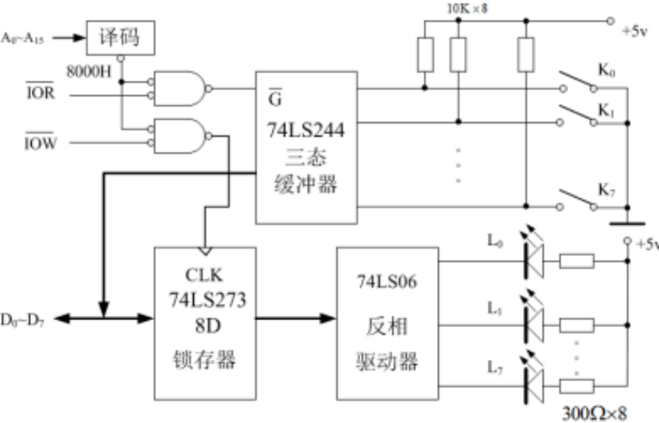
例6-1 要求编写控制程序不断扫描8个开关，当开关闭合时，相应的LED点亮。
1.端口地址分析
输入端口：74LS244
输出端口：74LS273
共用地址：8000H
2. 外设状态与cpu的信号量的关系分析
开关： 闭合 开
信号： 0 1
LED: 亮 灭
信号： 0 1
闭合0
CPU中求反
3.控制原理
开关闭合 灯亮
0 0
注意：
CPU输出信息到锁存器后反向后才控制灯
1
亮0

Slide 31
程序不断扫描8个开关，当开关闭合时，相应的LED将点亮。扫描周期通过调用延时子程序DELAY来进行控制。
NEXT： MOV DX,8000H ;DX指向输入端口
IN AL,DX ;从输入端口读开关状态
NOT AL ;反相
OUT DX,AL ;送输出端口显示
CALL DELAY ;调子程序DELAY进行延时
JMP NEXT ;重复

Slide 32
6.4.2 查询式传送方式（异步传送方式）
定义：CPU与I/O设备的工作往往是异步的，通常在程序控制下进行数据传送之前，必须要查询一下外设的状态，当外设准备就绪了才传送；若未准备好，则CPU等待。这种方式就是查询式传送发生。
用途： CPU与I/O设备的工作异步的场所
实现方法：（1）执行一条输入指令，读取所选外设的当前状态；
（2）循环判断：根据外设的状态决定程序的去向，如果外设“未准备就绪”，则程序继续检测外设的状态；如果外设处于 “准备就绪”，转（3）
（3）则发出 一条IN/OUT指令，进行一次数据的传送。
特点：数据传送效率低，需要接口提供外设状态信息
CPU
外设
启动
交换
CPU、外设串行工作
时间轴
t1 t2

Slide 33

查询方式数据传送工作流程及工作过程演示

Slide 34
1)要求编程从接口读入一个有效数据
输入设备
8D
锁存器
8D三态缓冲器
DB7~DB0
分析：
1）端口地址及功能
三态缓冲器 数据端口 8001H
三态门 状态口 8000H
STB
D0
2) 状态信息的作用
RDY=1（ 8000H D0）
可读数据，否则循环查询
STB使D触发器状态为“1”“”
EN
Q
R
D
RDY
+5V
8001H
8000H
I/O
地址译码
A15~A0
3) 工作原理（控制流程）
见下图
IOR

Slide 35
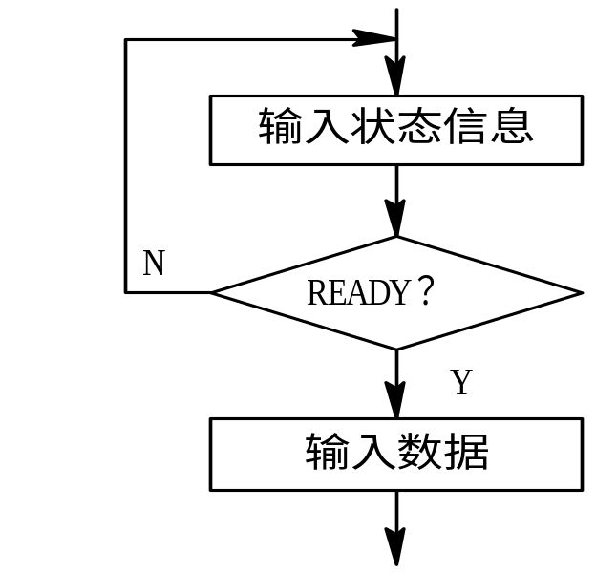
8000H D0位
查询
MOV DX, 8000H
SCAN： IN AL， DX ; 读状态口
TEST AL， 01H ；检测RDY
JZ SCAN
INC DX
IN AL， DX ; 数据口地址
MOV [BX],AL ; 存入内存
查询式输入数据的流程图

Slide 36
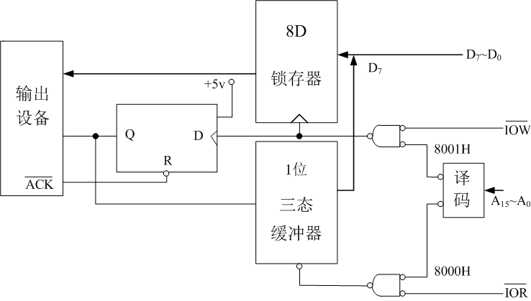
例6-3 要求编程将内存BUF单元的数据送到输出设备
数据端口
状态
Q=0 输出设备已经空，可以接收数据；
ACK 使D触发器清0
Q=1 输出设备忙，不能接收数据
OUT 指令（对数据口8001H输出
数据时就会使D触发器置1
状态端口

Slide 37
查询
MOV DX ,8000H ；DX指向状态端口地址
STATUS: IN AL, DX ；读取状态端口的状态数据
TEST AL, 80H ；测试最高位D₇
JNZ STATUS ；D₇=1，未就绪，返回继续查询
INC DX ；D₇=0，就绪，DX指向数据端口地址
MOV AL, BUF ；将内存单元BUF的内容送给AL
OUT DX,AL ；将AL的数据送给数据端口
端口间址

Slide 38
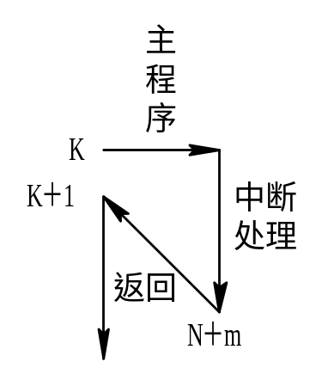
6.4.3 中断传送方式
定义：CPU启动外设后，继续执行主程序。当外设的输入数据准备好或接收数据的锁存器为空时，主动向CPU发出“中断请求”，使CPU中断正在执行的程序转去执行为外设服务程序（中断响应），完成输入或输出操作（中断服务），服务完毕，CPU再继续执行原来的程序（中断返回）。 
用途：异步传送方式中，为提高cpu的工作效率和使cpu和外设以及外设间的并
行工作
实现方法：1）中断向量表初始化
主程序中安排好在某一时刻启动某一台外设，
并建立“中断源”与对应“中断服务程序入口地址”关系；
2）中断服务子程序
完成一次CPU与外设之间的数据传送，然后返回断点处继续执行。
特点：外设与外设可以工作于并行工作方式；
CPU与外设工作于并行工作方式。
系统工作效率较高
CPU
外设
启动
交换
时间轴
t1 t2

Slide 39

中断方式数据传送工作过程演示

Slide 40
6.4.4 DMA(直接存储器存取）方式
定义：是一种不需要CPU干预也不需要软件介入的高速数据传送方式。用硬件在外设与内存间直接进行数据交换，而不通过CPU。
在DMA方式下，对这一数据传送过程进行控制的硬件称为DMA控制器（DMAC）
用途：一个高速I/O设备，以及成组交换数据的情况，例如磁盘与内存间的信息交换
实现方法：在程序中完成对DMA控制器初始化(8237A)
特点：数据传送速度快，上限就取决于存储器的工作速度
（DMA Direct Memory Access）

Slide 41

DMA方式数据传送工作过程演示

Slide 42
一、DMA操作方法
1.周期挪用 2.周期扩展 3.CPU的停机方式
二、DMA的传送方式
1. 单字节方式：每次DMA请求只传送一个字节数据，每传送完一个字节，都撤除DMA请求信号，释放总线。
2．成组传送方式
一个DMA请求可以传送一组信息，这一组信息的字节数由编程决定(在DMAC初始化时)，只要在DACK有效之前DREQ保持有效即可。一旦DACK有效，不管DREQ是否有效，DMAC一直不放弃总线控制权，直到整个数组传送完。
3．请求传送方式
又称查询传送方式。该方式的传送类似于成组传送方式，但每传送一个字节后，DMAC就检测DREQ，若无效，则挂起；若有效，继续DMA传送，直到：①一组信息传送结束；②外加信号强制DMAC中止操作。

Slide 43
    三、DMA控制器的基本功能
DMAC是控制存储器和外部设备之间直接高速地传送数据的硬件电路，它应能取代CPU，用硬件完成图8-17所示的各项功能。具体地说应具有如下功能：
（1）能接收外设的请求，向CPU发出DMA请求信号。
（2）当CPU发出DMA响应信号之后，接管对总线的控制，进入DMA方式。
（3）能寻址存储器，即能输出地址信息和修改地址。
（4）能向存储器和外设发出相应的读/写控制信号。
（5）能控制传送的字节数，判断DMA传送是否结束。
（6）在DMA传送结束以后，能结束DMA请求信号，释放总线，使CPU恢复正常工作。

Slide 44
几种传送方式的比较：
1. 无条件传送： 只能用于外部设备与CPU 的动作同步时，否则出错。
2. 查询传送： • 接口简单，
• 在传送过程中，若外设数据没有准备好，则CPU一直在查询、等待，而
不能做其他事情。CPU的效率低下。
3. 中断传送： • 只有当外设数据准备好时(向CPU发出请求），CPU才进行数据传送（在
中断服务程序中），其余时间CPU可以做其他事情。CPU效率大大提高。
• 每传送一次数据，CPU都要执行一次中断服务程序，在中断服务程
序中，除执行 IN 和 OUT 指令外，还要进行下列工作：
保护断点、保护标志寄存器、保护某些通用寄存 、恢复等一 些工作，
95%的时间是额外开销，从而传送效率并不高。
4. DMA传送： 在DMAC的控制下，外设直接和存储器（也可外设与外设，存储
器与存储器之间）进行数据传送，而不必经过CPU ，传送速度基
本取决于外设与存储器的速度，从而传送效率大大提高。

Slide 45
作业：
思考题 6.1 、6.3、6.7
书面作业 6. 、6.119、6.10

